Slide 1
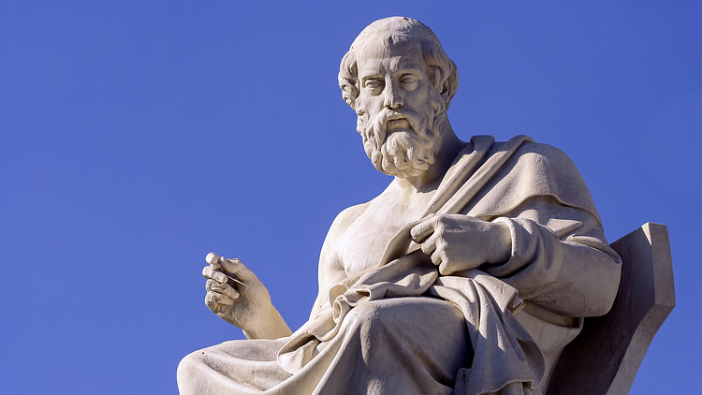
La teoría educativa de Platón
“Cuando la razón se apodera del alma se llega a la sabiduría”.
por: Gener José Avilés Alatriste
Universidad de Montemorelos

Slide 2
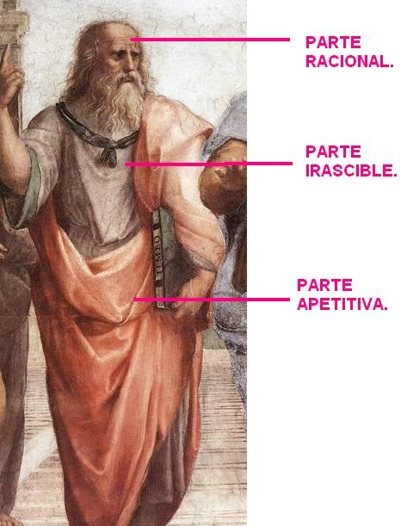
El hombre según Platón es:
Concuspiscible: difícil de guiar, símbolo del deseo y la pasión sensible inmoderados.
Irascible: símbolo del valor y la voluntad, se deja conducir fácilmente;
Racional: es la más noble y elevada, y su función es conocer intelectivamente y guiar a las otras
Al alma le corresponde:
El mundo inteligible y ella es la que transforma el cuerpo del hombre, le dota de sabiduría y le pone en contacto con la verdad.

Slide 3
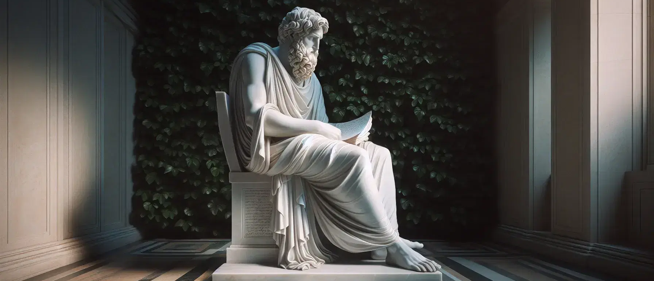
Todas las capacidades intelectuales del hombre radican en el alma, pero éstas no brotan ni se mueven por agentes exteriores, sino por esfuerzos interiores generados por la razón.
La ciencia no reside en las sensaciones sino en el razonamiento sobre las sensaciones, puesto que sólo por el razonamiento puede descubrirse la ciencia y la verdad y es imposible conseguirlo de otra manera.

Slide 4

La educación
Debe prender, despertar o activar las potencialidades cognitivas con las que el hombre nace y no se reduce a las estructuras cognitivas.
Existen solamente dos formas de conocimiento: el sensible y el inteligible.
La 1ra, es la del mundo de la opinión, conocido también como doxa;
La 2da, es propia del dominio de la ciencia que corresponde a la episteme.
La enseñanza introduce un modo de vida superior a través del conocimiento de la virtud, que es el conocimiento de la idea del Bien.

Slide 5

En otras palabras: La educación: Es una autoactividad; es un proceso de transformación interior que busca la esencia de la persona, es decir, conocerse a sí mismo y se encuentra íntimamente relacionada con la justicia, con la posibilidad de formar hombres justos.
La función de la filosofía —que es el saber que lo hace posible— es convertir en la energía capaz de llegar a la justicia.
El conocimiento no viene al hombre de fuera: es un esfuerzo del alma por adueñarse de la verdad.

Slide 6
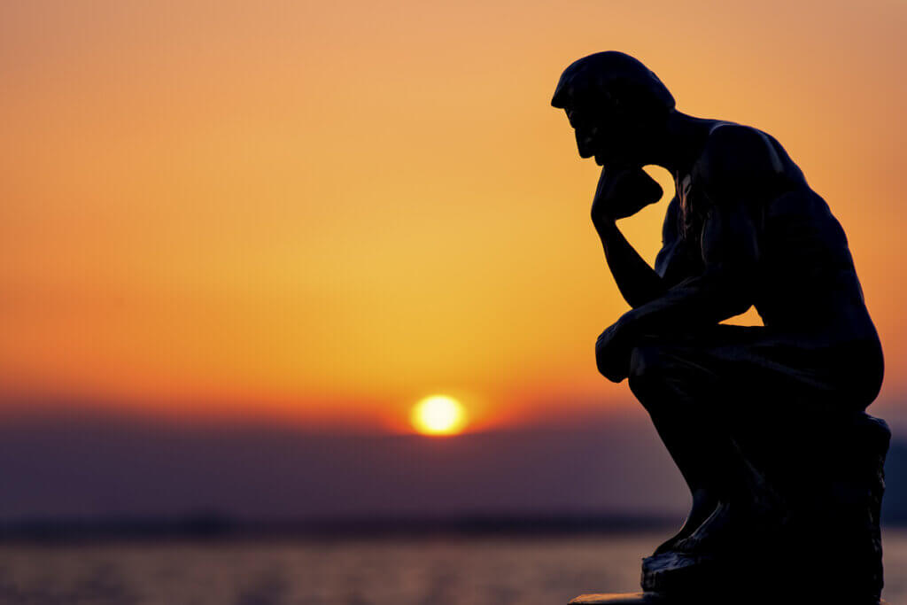
La dialéctica como dimensión pedagógica
ARTE DEL DISCURSO, DE LA DISCUSIÓN Y LA SABIDURÍA
La ironía:
Purifica lo negativo de la mente del hombre.
La mayéutica:
Induce a la búsqueda de la verdad mediante la reflexión.
No permite la transmisión de saberes construidos por otros en la memoria de los alumnos

Slide 7
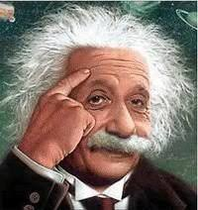
La dialéctica es el instrumento del conocimiento del Bien, es el método del saber supremo, es el medio para acceder a la verdad y la sabiduría es el uso de la razón, los cual sucede cuando la razón se apodera del alma.
La dialéctica como filosofía o sabiduría es el saber reservado a filósofos y gobernantes.
En el diálogo de la templanza Platón dice: “…la sabiduría y el ser sabio consiste, no en saber lo que sabe y lo que no sabe, sino sólo qué se sabe y qué no se sabe.” (2001a: 124).
En resumen:

Slide 8
La enseñanza
Debe guiar para formar en el alma del hombre un saber filosófico, pues no puede haber verdadera enseñanza si ésta no se cimienta en el amor a la sabiduría, en el deseo por el saber y en la necesidad de la búsqueda de la verdad.
El descubrimiento de la verdad por el discípulo y no la de transmisor de saberes construidos por otros;
Es el despertar en el alma de los sujetos el amor a la sabiduría; es un proceso individual de transformación.
[…] El educador debe promover en el educando este proceso de interiorización, gracias al cual llega a sentir la presencia de las Ideas (2001a: XXV).

Slide 9
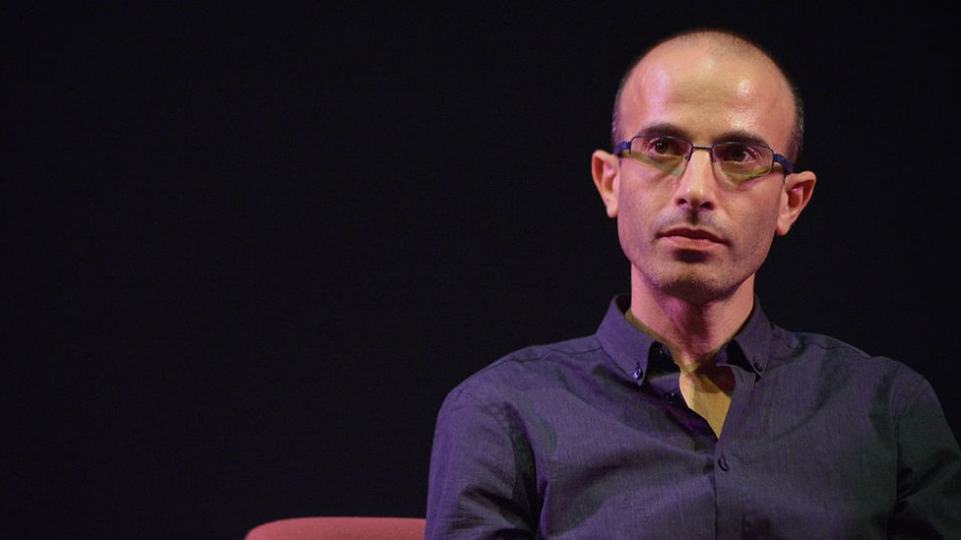
El alma: está escrita en lenguaje matemático, tiene la función de formar el intelecto Y por ello es necesario conocerla para descifrar la verdad contenida en ella. Este es el único camino para llegar a la ciencia y a la dialéctica.
El Estado: debe guiarse por Filósofos, porque ellos tienen la razón (vence las partes irascible y concuspicible).

Slide 10
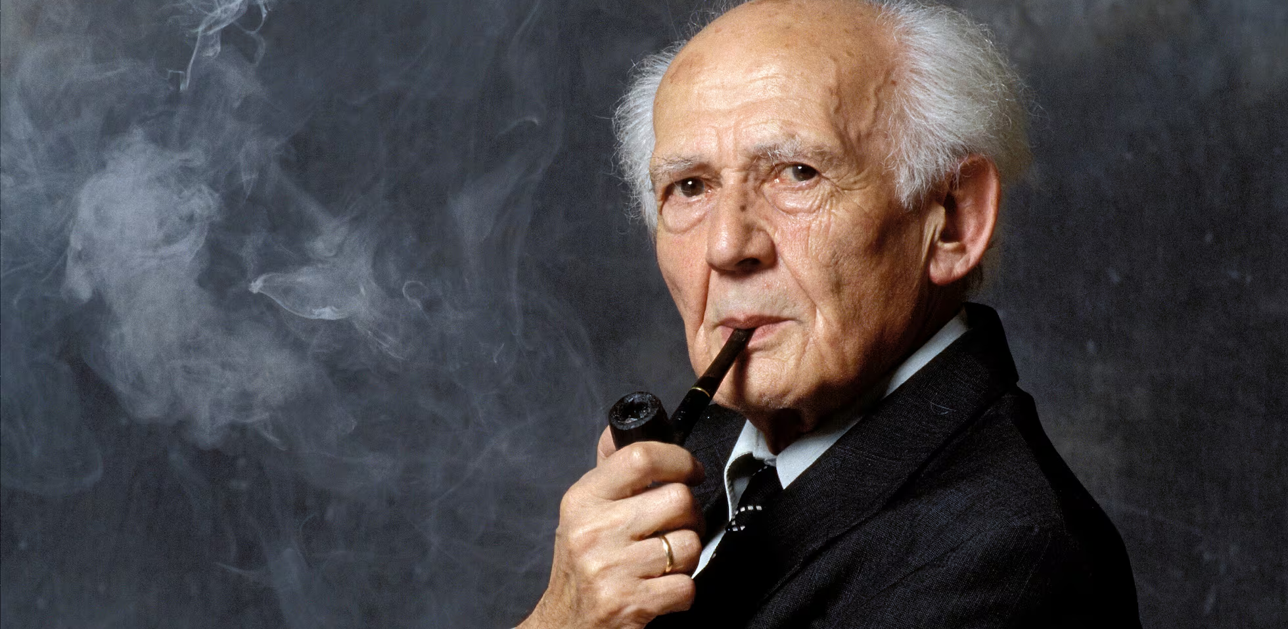
Analogía: la racional está integrada por los filósofos, la irascible por los hombres de armas y la concupiscible por productores, mercaderes y comerciantes.
A cada una de estas partes las relaciona con un metal: los primeros con el oro, los segundos con la plata y los terceros con el hierro y el bronce.

Slide 11
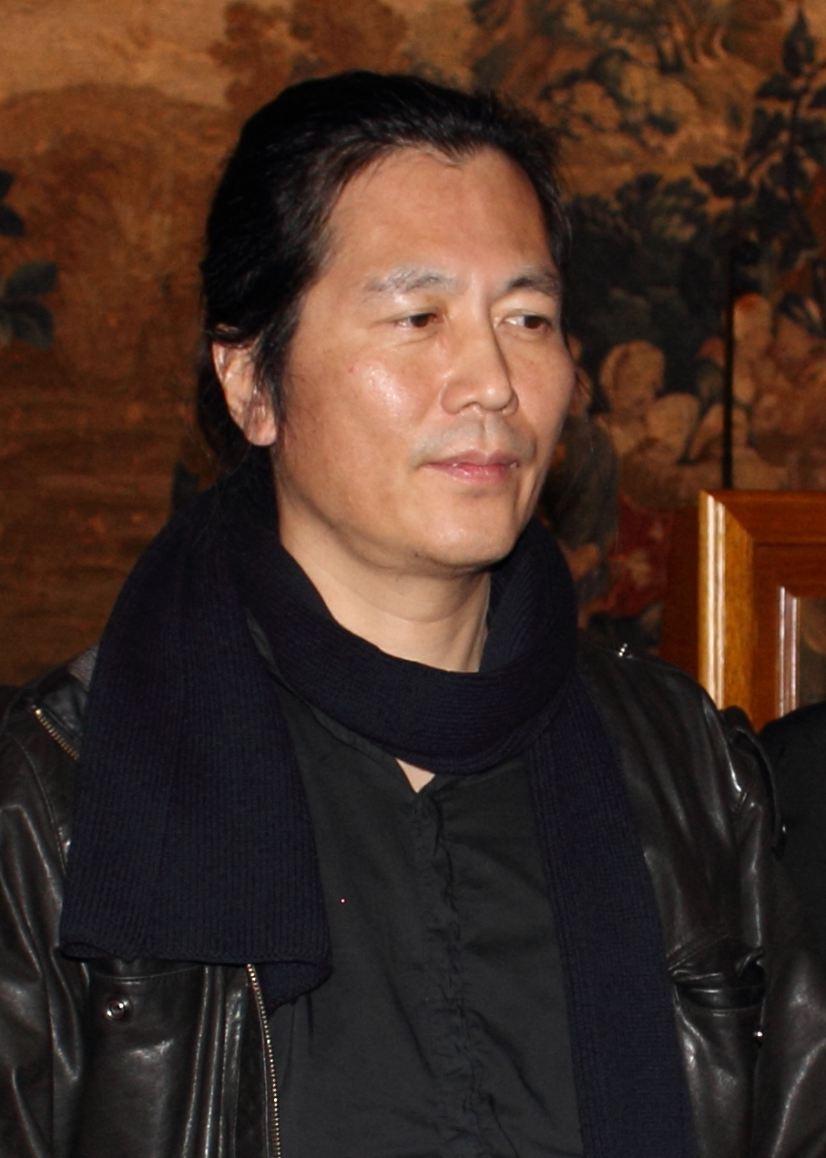
La República ideal de Platón (Polis): las clases sociales no desaparecen, pero los gobernantes pueden provenir de cualquier clase social, ya sea de reyes, filósofos, hombres de armas o de productores, mercaderes y comerciantes; dicho de otra manera, de la clase de oro, de la de plata o de la de hierro y bronce.
En el Diálogo de La República Platón dice: “Más podrá ocurrir que un ciudadano de la raza de oro tenga un hijo de la raza de plata; que otro de la raza de plata traiga al mundo un hijo de la raza de oro, y que otro tanto ocurra a las demás razas”.

Slide 12
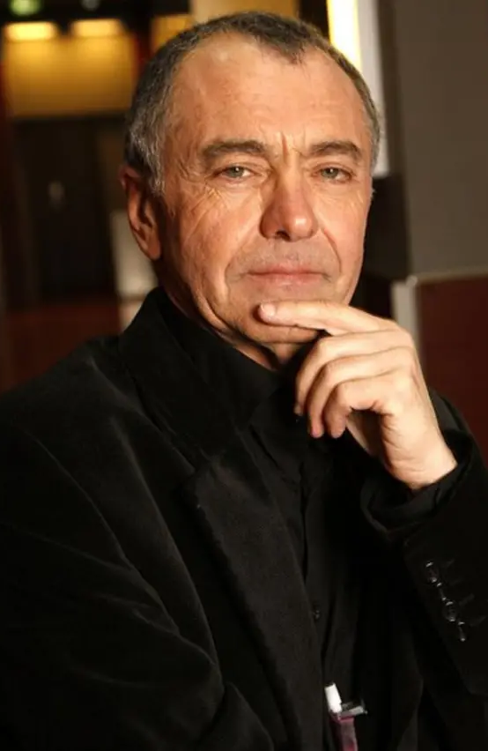
Formar: proceso cognitivo dialéctico que conduce a la constitución de hombre superior; un hombre que trasciende la doxa, accede a la episteme y se plantea como objetivo el Bien común.
La forma superior de ser humano, implica la adquisición de la virtud de la justicia.
Un hombre que imita lo Perfecto y por ello su pedagogía está orienta a la atención de lo íntimo, pues el saber no es nada extraño al hombre porque está en su interior.
o

Slide 13
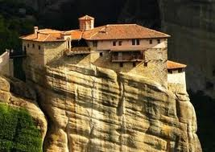
Teoría de la reminiscencia
Platón sigue el método socrático y sostiene que en el alma “…existen ideas, bien en latencia, como adormecidas.
El hombre conoce, llega a ser consciente de las ideas cuando evoca a éstas, las despierta, y ello ocurre gracias a cierta innata capacidad anímica. El recurso de tal delicada tarea es el diálogo” (Larroyo, 2001: XVII).
Sostiene que conocer es recordar, porque la verdad está escrita en el alma.

Slide 14
Las virtudes
Para Platón son: Prudencia, Fortaleza , Templanza, y Justicia
A la parte concupiscible le corresponde la templanza, o continencia de los placeres; a la parte irascible, la fortaleza o valor, y a la parte racional la virtud de la sabiduría o prudencia que se encarga de regular la totalidad de las acciones humanas.
La virtud del alma en su conjunto, es la justicia, entendida como armonía u orden entre esas tres partes.
Junto con esta interpretación de la virtud, Platón mantendrá otra más intelectualista y más relacionada con la teoría de las Ideas: la virtud es el conocimiento de lo que es bueno para el hombre, o mejor, de la Idea de Bien, y se identifica esencialmente con la sabiduría o prudencia.

